Slide 1
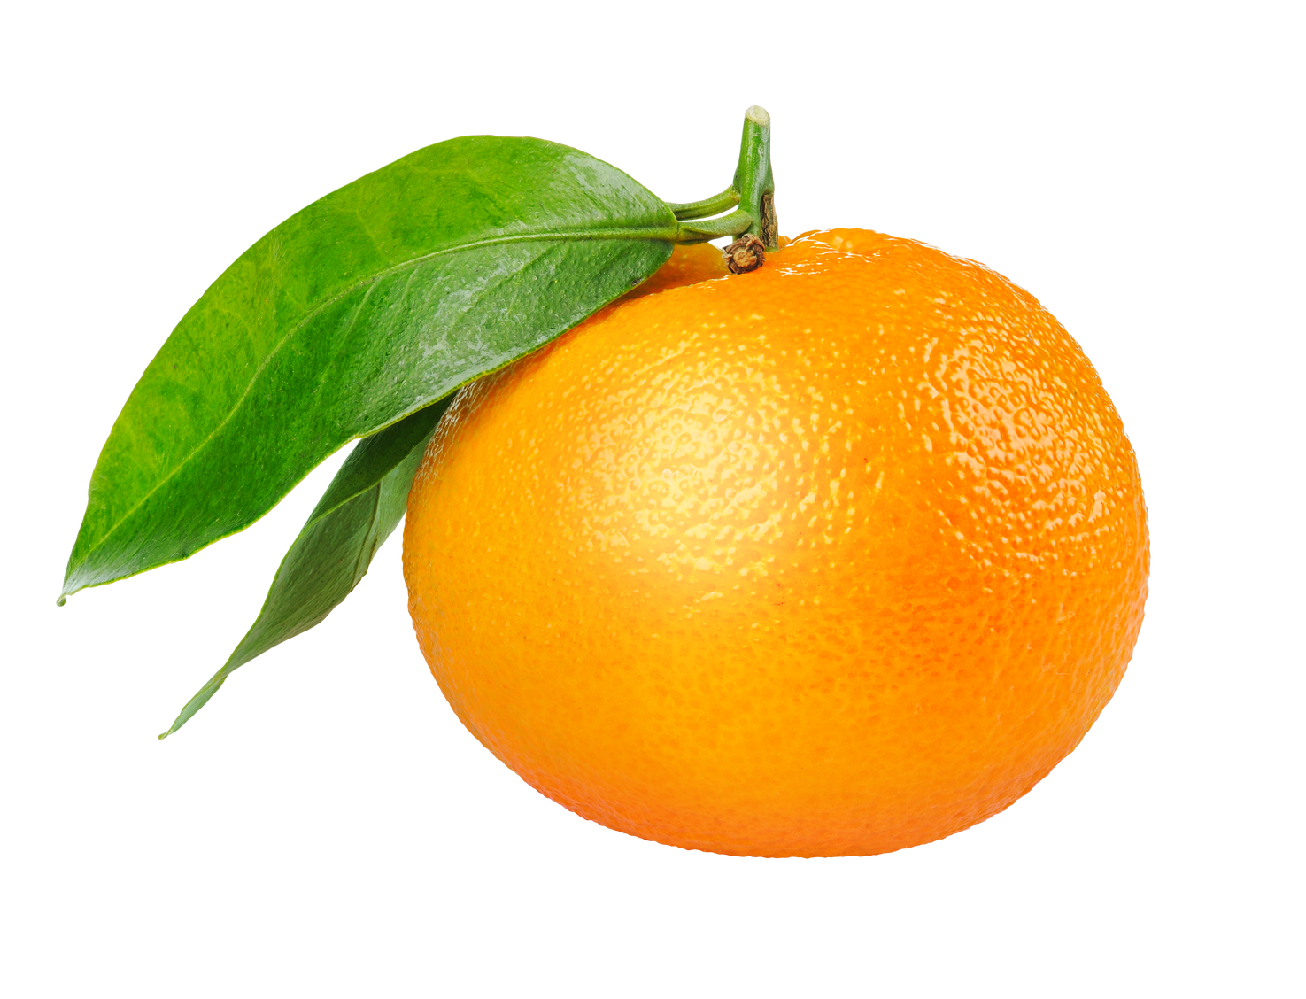

sin(gerine)
cos(gerine)

